Slide 1
savremena umetnost_3

Slide 2
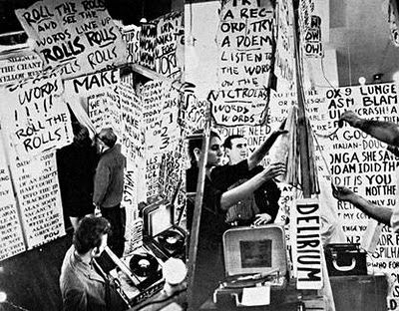
- “environment”/ambijent - Allan Kaprow 1958
- sredinom 70ih: project art, temporary art; a termin instalacija počinje da se koristi simultano sa terminom izložba u značenju imenovanja rada koji je izveden u izložbenom prostoru; svi ambijenti postaju instalacije ali obrnuto nije funkcionisalo
- Daniel Buren 1971 piše esej “The Function of the Studio” – esej o potrebi da sačuva odnos između rada i mesta njegove reprodukcije te postavlja pitanje “Hasn’t the term installation come to replace exhibition?
-The Oxford Dictionary of Art (1988) instalacija je “term which came into vogue during the 1970s for an assemblage or environment constructed in the gallery specifically for a particular exhibition.”
- The Glossary of Art, Architecture and Design Since 1945 (1992) :“the word ‘installation’ has taken on a stronger meaning, i.e., a one-off exhibit fabricated in relation to the specific characteristics of a gallery space.
- Poznih 80ih ‘Installation Art’ kao umetnička disciplina/žanr je rođena
INSTALACIJE
Words, 1962 by Allan Kaprow

Slide 3
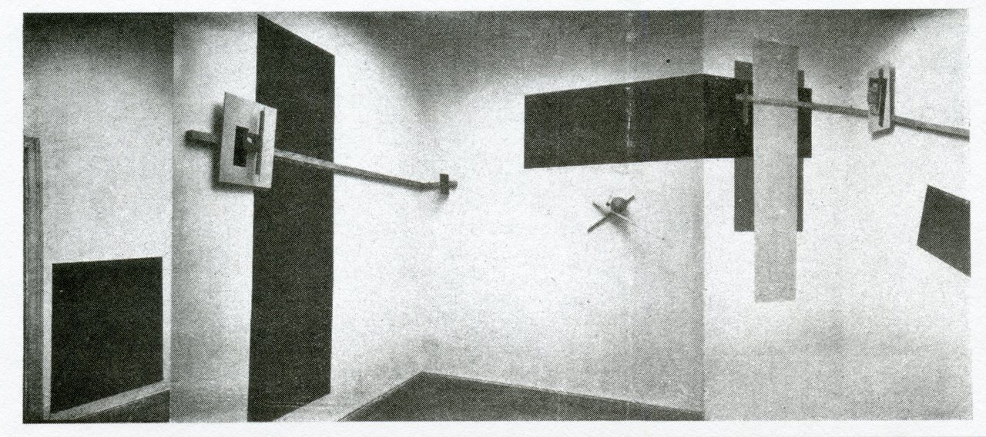
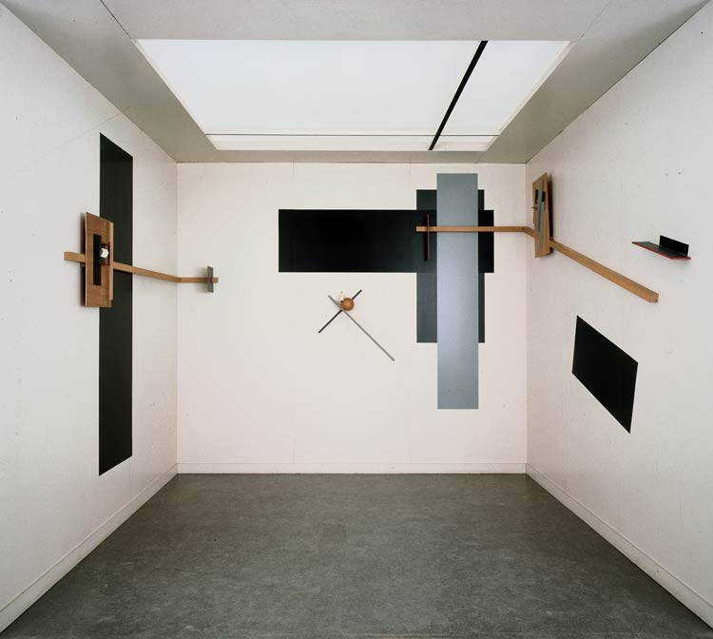
Prounenraum [Proun Room], Great Berlin Art Exhibition, 1923

Slide 4
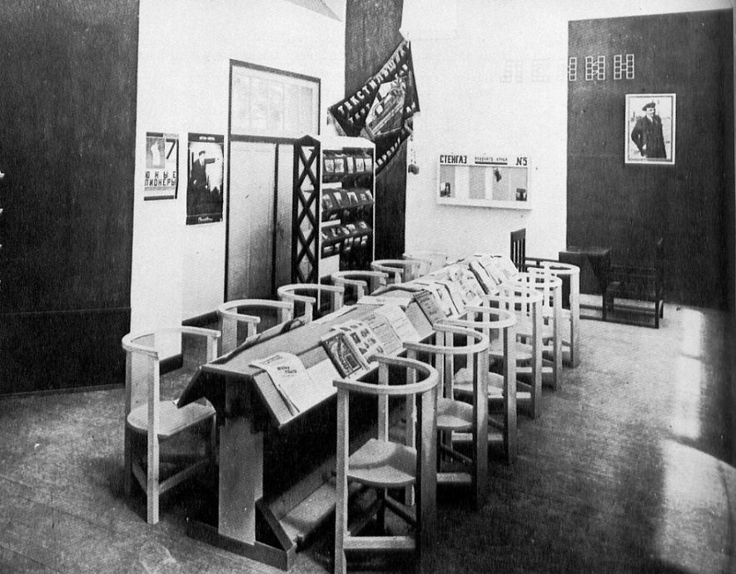

Slide 5
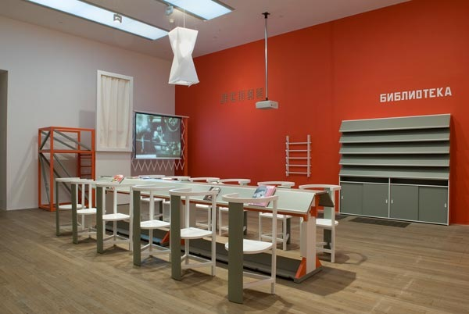
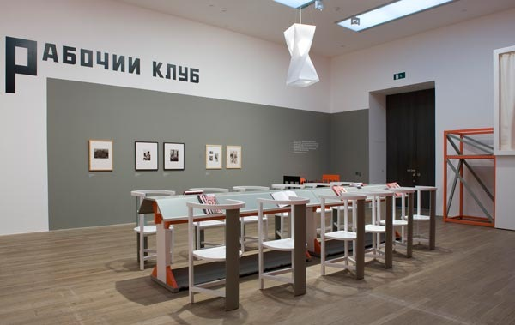
Tate installation shots of the workers club, 1925

Slide 6
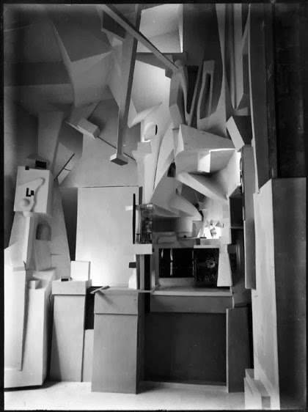
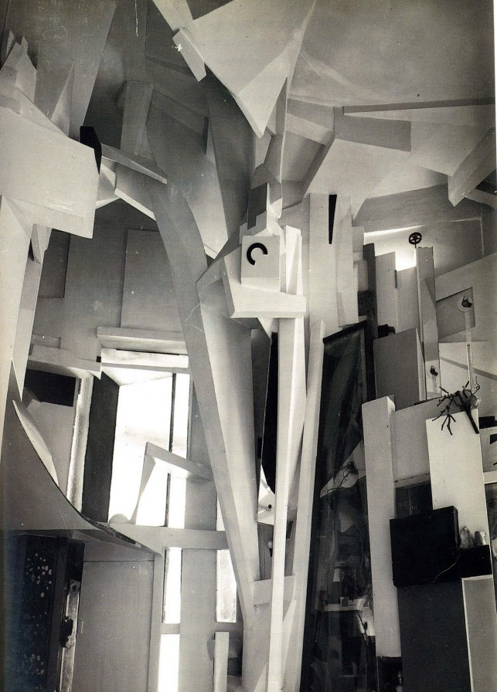
Kurt Schwitters, The Cathedral of Erotic Misery - Merzbau - Hanover - 1924
The Hannover Merzbau by Kurt Schwitters. Photo by Wilhelm Redemann, 1933

Slide 7
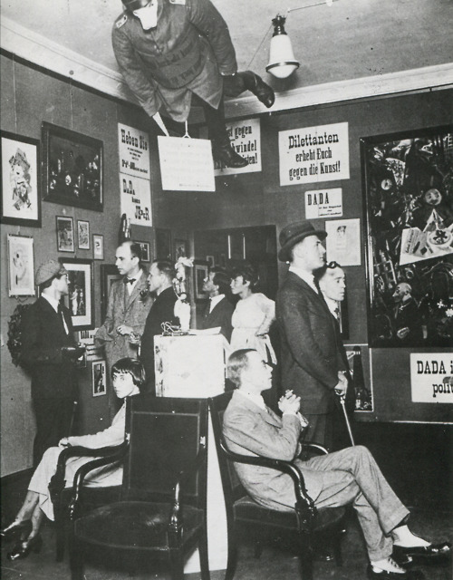
the First International Dada Fair held at the Otto Burchard Gallery, Berlin, June 30, 1920.

Slide 8
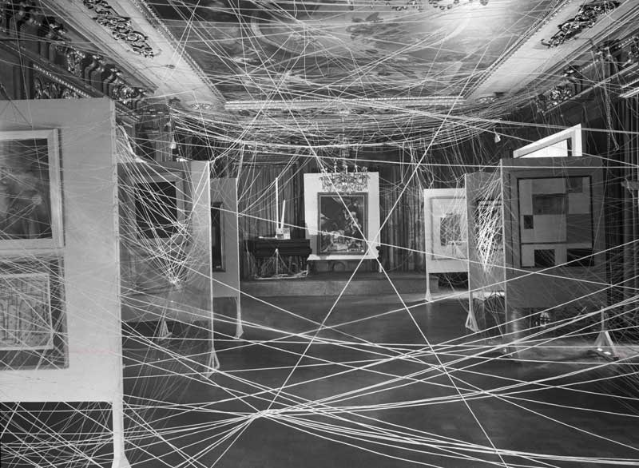
John D. Schiff Installation view of First Papers of Surrealism exhibition, showing Marcel Duchamp’s His Twine (one mile of strings) 1942

Slide 9
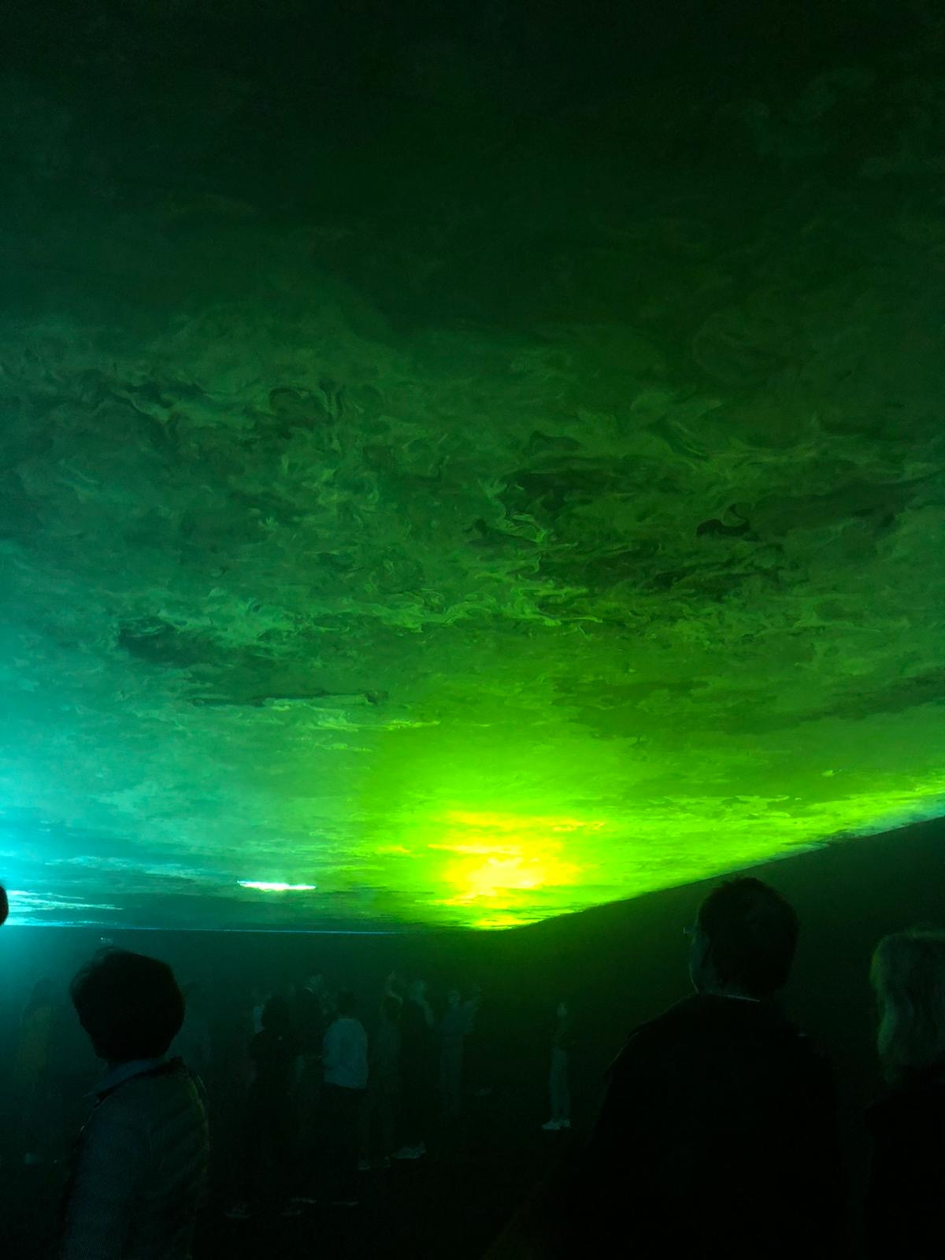
Kada se misli o instalacijama obično se misli o formi umetnosti koja je u tesnoj vezi sa prostorom, vremenom i posmatračem: u određenom prostoru (različiti) objekti kreiraju jednu celinu, jedinstveni entitet, na način koji uključuje želju da se „pojača posmatračeva svest o tome kako su predmeti raspoređeni (instalirani) u prostoru kao i odgovor našeg tela“ na tu situaciju. Posmatrač je važan ’elemenat’ instalacije. Njegovo doslovno prisustvo smatra se jednom od ključnih karakteristika ove forme umetničkog rada, i najčešće ono može biti čulno, kada su čula dodira, mirisa, sluha, posebno vida intenzivirani, i/ili diskurzivno, i/ili „aktivno posmatranje kao politizovana estetska praksa“ (primera radi institucionalna kritika)
Instalacija tranformiše prazan neutralni javni prostor u individualno umetničko delo (Grojs)
Olafur Eliasson, Symbiotic seeing, 2020)

Slide 10
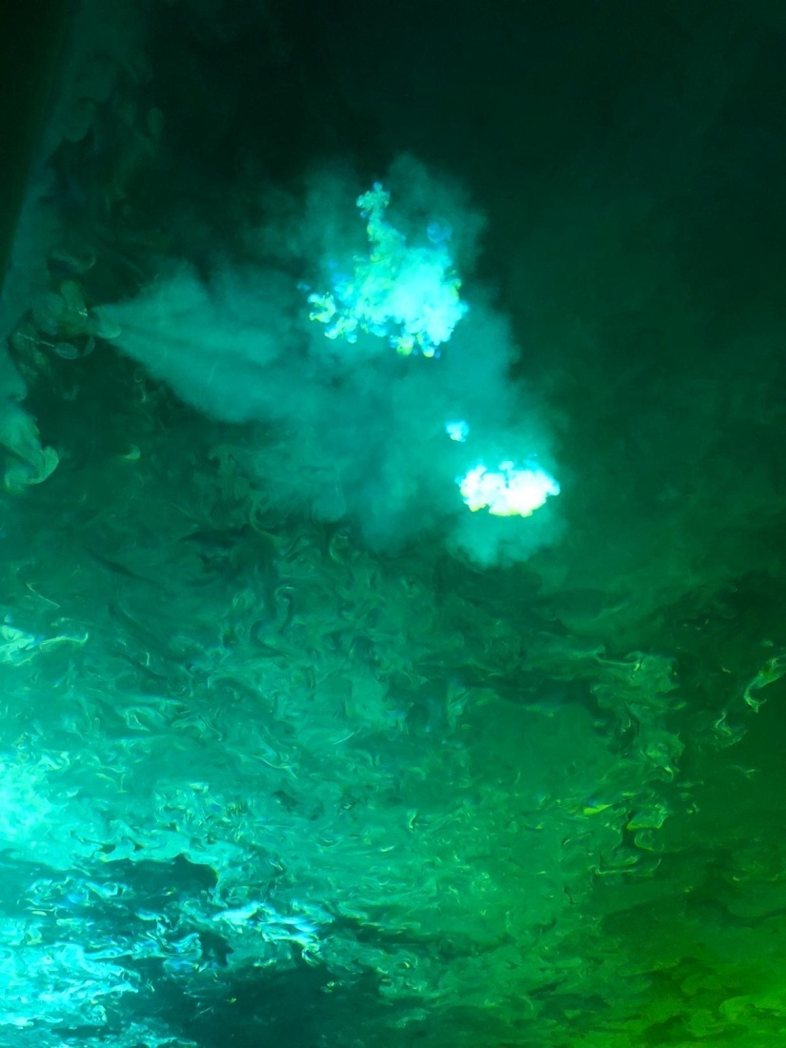
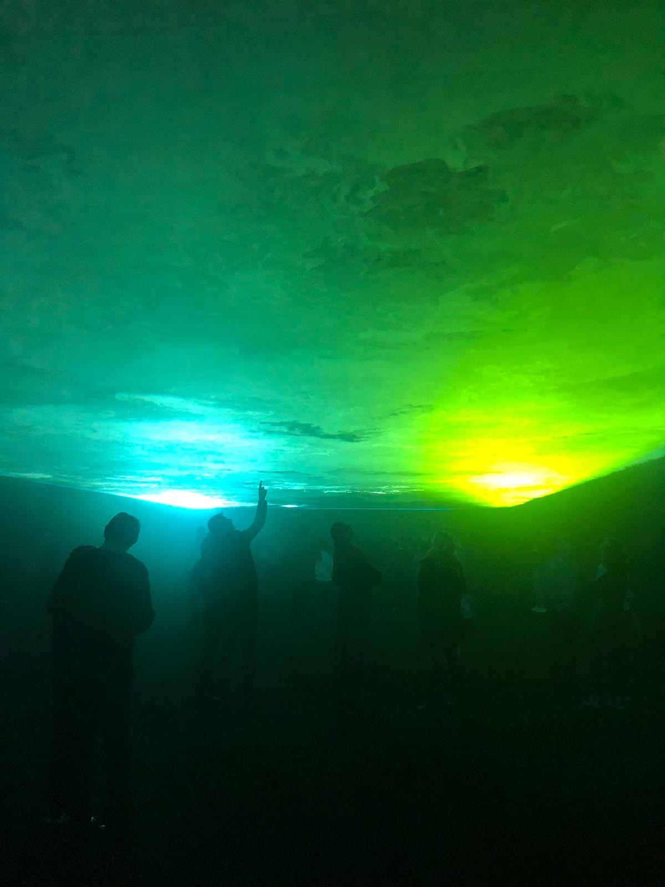
Olafur Eliasson, Symbiotic seeing, 2020)

Slide 11
